Slide 1
BÀI 8.
CẤU TRÚC LẶP LIÊN TỤC
GIÁO VIÊN:
SGK TRANG 67

Slide 2
Notes:
Anh chị click vào màn hình để ra link youtube nhé!

Slide 3
KHỞI ĐỘNG
Cho yêu cầu:
-Hãy tạo chương trình điều khiển một nhân vật xoay tròn liên tục.
-Em có thể sử dụng các cấu trúc điều khiển lặp đã học để thực hiện yêu cầu trên không?

Slide 4
BÀI 8.
CẤU TRÚC LẶP LIÊN TỤC

Slide 5
MỤC TIÊU BÀI HỌC
-Nêu được ví dụ cụ thể mô tả cấu trúc lặp liên tục.
-Tạo được chương trình đơn giản có sử dụng cấu trúc lặp liên tục.

Slide 6
01
CẤU TRÚC LẶP LIÊN TỤC

Slide 7
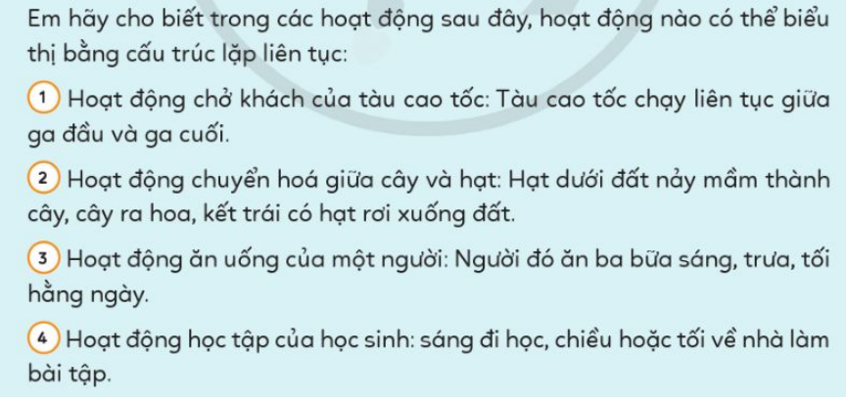
HOẠT ĐỘNG 1
Thảo luận nhóm đôi

Slide 8
HOẠT ĐỘNG 1
Hoạt động có thể biểu thị bằng cấu trúc lặp liên tục:
1. Hoạt động chở khách của tàu cao tốc: Tàu cao tốc chạy liên tục giữa ga đầu và ga cuối.
2. Hoạt động chuyển hóa giữa cây và hạt: Hạt dưới đất nảy mầm thành cây, cây ra hoa, kết trái có hạt rơi xuống đất.
3. Hoạt động ăn uống của 1 người: Người đó ăn ba bữa sáng, trưa, tối hằng ngày.

Slide 9
HOẠT ĐỘNG 1
Cấu trúc lặp liên tục dùng để mô tả các hoạt động được thực hiện lặp lại không dừng.

Slide 10
02
LỆNH LẶP LIÊN TỤC

Slide 11
HOẠT ĐỘNG 2
Quan sát lệnh liên tục ở bảng 1
Lệnh liên tục thuộc nhóm lệnh Điều khiển

Slide 12
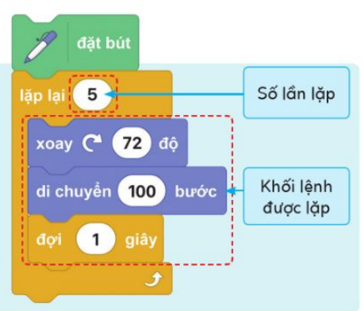
HOẠT ĐỘNG 2
Trả lời câu hỏi: Nếu thay lệnh lặp lại ở Hình 1 thành lệnh liên tục thì số lần thực hiện khối lệnh được lặp thay đổi như thế nào?

Slide 13
Trong nhóm lệnh Điều khiển, lệnh liên tục điều khiển khối lệnh được lặp không dừng.

Slide 14
LUYỆN TẬP

Slide 15
Bài 1: Em hãy nêu một ví dụ về một hiện tượng hoặc hoạt động diễn ra theo cấu trúc lặp liên tục.

Slide 16
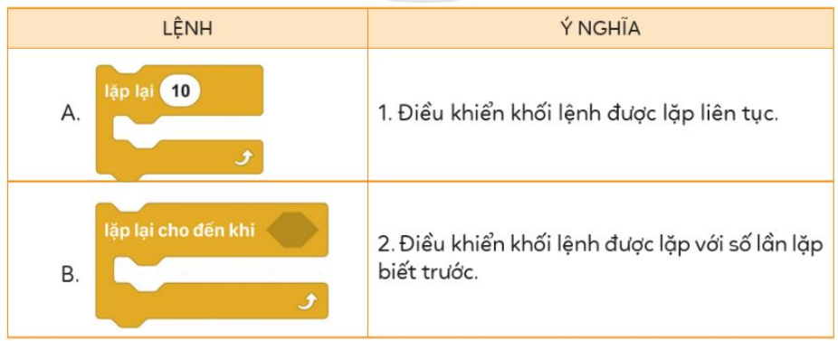
Thảo luận nhóm đôi
Bài 2. Em hãy ghép lệnh với ý nghĩa tương ứng.
Kết quả được đưa ra dưới dạng cặp ghép

Slide 17
TRÒ CHƠI: AI NHANH, AI ĐÚNG
Bài 3. Em hãy quan sát Hình 2 và trả lời câu hỏi: Khi nháy chuột vào , nhân vật sẽ hành động như thế nào?

Slide 18
VẬN DỤNG

Slide 19
Em hãy tạo chương trình Mèo đuổi bóng (Hình 3). Khi chạy chương trình, Bóng di chuyển theo chuột máy tính còn Mèo đuổi theo Bóng.

Slide 20
Gợi ý: Chương trình được tạo Theo kịch bản cho ở Hình 4

Slide 21
GHI NHỚ
Lệnh lặp liên tục trong Scratch là lệnh liên tục. Lệnh liên tục điều khiển khối lệnh được lặp thực hiện lặp không dừng lại.

Slide 22
Xin chào
Hẹn gặp lại các em ở tiết học sau!

